Slide 1
Глобальные обязательства по СПИДу, включая цели 10-10-10
Офис ЮНЭЙДС Казахстан
Бокажанова Алия
29 Сентября 2023

Slide 2
Политические рамки и обязательства по ВИЧ
Благоприятная правовая и политическая среда критически важна для эффективного ответа на ВИЧ инфекцию!

Slide 3
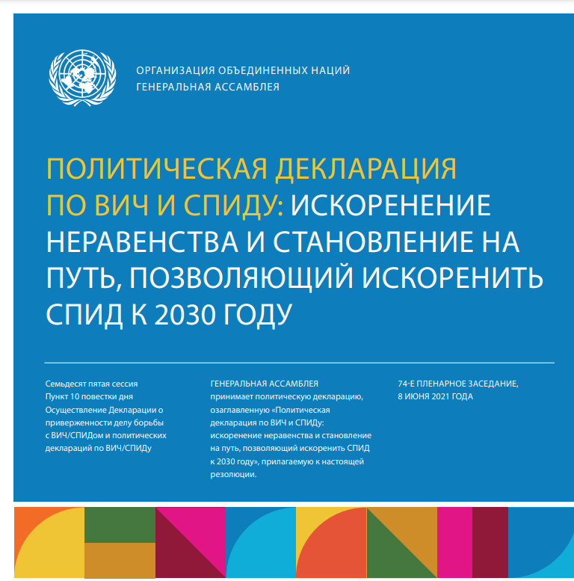
Принятие Республикой Казахстан Политической Декларации по ВИЧ и СПИД, на 74 заседании Генеральной Ассамблеи ООН, 8 июня, 2020 года

Slide 4
Консультативный процесс на глобальном уровне
Были созданы 6 тематических групп С участием
Тестирование и лечение ВИЧ инфекции Неправительственных организаций
Профилактика ВИЧ инфекции Национальных программ по СПИДу
Социальные инструменты Академического сектора
ППМР Международных организаций
Интеграция Сообщества
Финансирование

Slide 5
Консультативный процесс на уровне страны
Проведены страновые консультации:
СПИД сервисными НПО
государственными структурами
Страновым Координационным Комитетом
Получены документы от МИД Республики Казахстан

Slide 6
Амбициозные политические обязательства на глобальном уровне

Slide 7
Цели 10-10-10
10-10-10 – это задачи по созданию социальных благоприятных условий для эффективного противодействия эпидемии и достижения целей 95-95-95 к 2025 году.
менее чем в 10 % стран существуют правовые и политические условия, которые запрещают или ограничивают доступ к услугам;
менее 10 % людей в ключевых группах населения и людей, живущих с ВИЧ, сталкиваются с дискриминацией и стигматизацией;
менее 10 % женщин, девушек, людей, живущих с ВИЧ, и ключевых групп населения сталкиваются с насилием и гендерным неравенством.

Slide 8
10–10–10, поддерживающая законодательная среда и доступ к правосудию
<10% стран криминализируют секс-работу, хранение небольшого количества наркотических веществ, однополые сексуальные отношения, передачу ВИЧ, постановку в угрозу заражения или неразглашение статуса к 2025 г.
Менее чем в 10% стран отсутствуют механизмы, позволяющие людям, живущим с ВИЧ, и ключевым группам населения сообщать об случаях грубого обращения и дискриминации, а также получения возмещения, к 2025 г.
<10% людей, живущих с ВИЧ, и ключевых групп населения не имеют доступа к юридическим услугам к 2025 г.
>90% людей, живущих с ВИЧ, пострадавших от ущемления прав, обращались за возмещением к 2025 г.

Slide 9
10 –10 –10, Общество, свободное от стигмы и дискриминации
10% лиц, живущих с ВИЧ, сообщают о самостигматизации к 2025 г.
<10% людей, живущих с ВИЧ, сообщают о стигме и дискриминации в сфере здравоохранения и обществе к 2025 г.
< 10% людей из ключевых групп населения (например, мужчины-геи и другие мужчины, имеющие секс с мужчинами, работники секс-бизнеса, трансгендеры и люди, употребляющие инъекционные наркотики) сообщают о случаях стигме и дискриминации к 2025 г.
< 10% общего населения сообщают о дискриминации в адрес людей, живущих с ВИЧ, к 2025 г.
< 10% работников здравоохранения сообщают об отрицательном отношении к людям, живущим с ВИЧ, к 2025 г.
< 10% работников здравоохранения сообщают об отрицательном отношении к ключевым группам населения к 2025 г.
< 10% сотрудников правоохранительных органов сообщают об отрицательном отношении к ключевым группам населения к 2025 г

Slide 10
10 -10 -10, Гендерное равенство и жизнь, свободная от насилия
< 10% женщин и девочек подвергаются физическому или сексуальному насилию со стороны интимного партнёра к 2025 г.
< 10% представителей ключевых групп населения (в том числе мужчины-геи и другие мужчины, имеющие половые контакты с мужчинами, секс работники(-цы), трансгендерные люди и люди, употребляющие инъекционные наркотики) подвергаются физическому или сексуальному насилию к 2025 г.
< 10% лиц, живущих с ВИЧ, подвергаются физическому или сексуальному насилию к 2025 г.
< 10% людей поддерживают неравноправные гендерные нормы к 2025 г.
> 90% услуг в связи с ВИЧ учитывают гендерную проблематику к 2025 г.

Slide 11
Страны региона ВЕЦА
9 | Черногория
10 | Северная Македония
11 | Республика Молдова
12 | Российская Федерация
13 | Таджикистан
14 | Туркменистан
15 | Украина
16 | Узбекистан

Slide 12
Менее чем в 10 % стран существуют правовые и политические условия, которые запрещают или ограничивают доступ к услугам к 2025 году
В 81% стран ВЕЦА (13 из 16 стран) действуют законы, криминализирующие передачу ВИЧ инфекции, нераскрытие информации о наличии ВИЧ инфекции или риск заражения ВИЧ ( на глобальном уровне этот показатель составляет 48%)
Источник: https://lawsandpolicies.unaids.org

Slide 13
Да, страны где есть уголовное преследование за передачу ВИЧ инфекции | Нет, но существуют преследования на основании общих уголовных законов. | Нет
Армения | Албания | Босния и Герцеговина
Азербайджан |  | Черногория
Беларусь
Грузия
Казахстан
Кыргызстан
Северная Македония
Республика Молдова
Российская Федерация
Таджикистан
Туркменистан
Украина
Узбекистан

Slide 14
Менее 10 % людей в ключевых группах населения и людей, живущих с ВИЧ, сталкиваются с дискриминацией и стигматизацией (отчет Стигма Индекс, 2022)

Slide 15
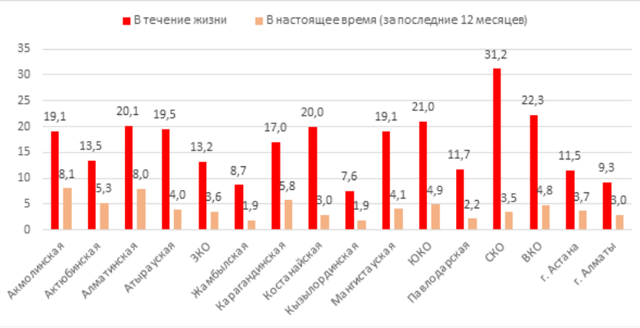
Менее 10 % женщин, девушек, людей, живущих с ВИЧ, и ключевых групп населения сталкиваются с насилием и гендерным неравенством.
Распространенность насилия со стороны интимного партнера среди женщин в возрасте 18-75 лет, когда-либо имевших партнера, по региону РК и периоду времени, из отчета ЮНФПА https://kazakhstan.unfpa.org/sites/default/files/pub-pdf/Report%20on%20Nat%20VAW%20survey%20RUS.pdf

Slide 16
7 Ключевых программ в области прав человека
Cнижение уровня стигмы и дискриминации
Расширение доступа к юридическим услугам в связи с ВИЧ
Мониторинг и реформирование законов, политик и регламентов
Повышение правовой грамотности
Повышение осведомленности законодателей и правоохранительных органов
Обучение поставщиков медицинских услуг правам человека и медицинской этике в связи с ВИЧ
Снижение дискриминации в отношении женщин в контексте ВИЧ

Slide 17
Чтобы достичь целей 10-10-10 и остановить СПИД к 2030 г.
Многовекторный подход и координация
Сильная политическая воля
Ведущая роль сообществ
Достаточные ресурсы для адвокации, мониторинга и реализации ответных мер, основанных на соблюдении прав человека

Slide 18
Прогноз в достижении глобальных целей по СПИДу, при наличии социальных мер
Влияние социальных инструментов/мер на количество новых случаев ВИЧ инфекции на глобальном уровне, в период 2010 -2030 гг.
Влияние социальных инструментов/мер на количество случаев смерти, связанной со СПИДом на глобальном уровне, в период 2010-2030 гг.

Slide 19
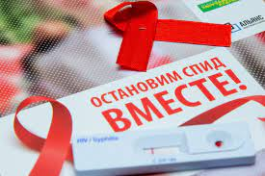
Спасибо за внимание!
Алия Бокажанова
ЮНЭЙДС
bokazhanovaa@unaids.org

